Slide 1
Расходы бюджета муниципального района Мелеузовский район Республики Башкортостан на физическую культуру и спорт за 2019 год
Администрация муниципального района Мелеузовский район Республики Башкортостан
Бюджет для граждан
2020 год

Slide 2
Основные направления развития физической культуры и спорта муниципального района Мелеузовский район РБ в 2019 году
В Мелеузовском районе принята и реализуется Муниципальная программа «Развития физической культуры и спорта в муниципальном районе Мелеузовский район Республики Башкортостан» на 2016-2021 годы.
Цели программы:
Создание социально- экономических, организационных, правовых условий и гарантий социального становления и развития молодых граждан, их наиболее полной самореализации в интересах общества;
Повышение физической активности и подготовленности всех возрастных групп населения;
Создание условий для подготовки спортивного резерва и успешного выступления спортсменов Мелеузовского района в официальных, российских и международных соревнованиях.
Задачи программы:
Создание условий для организации и проведения культурно-досуговых и зрелищных мероприятий с детьми и молодежью муниципального района Мелеузовский район Республики Башкортостан;
Повышение эффективности мероприятий, направленных на профилактику социальных деструкций и вовлечение молодежи в социально активную деятельность;
Развитие массой физической культуры и спорта среди населения муниципального района Мелеузовский район Республики Башкортостан, в том числе среди лиц с ограниченными возможностями здоровья;
Развитие системы подготовки спортивного резерва .
Основные направления расходования средств в рамках программы на 2019 год:
Организация различных форм досуга для молодежи в муниципальном образовании- 11820,0 тыс. рублей;
Реализация программ физкультурно-спортивной направленности- 37 136,0 тыс. рублей;
Организация и проведение официальных физкультурных (физкультурно-оздоровительных) мероприятий разного уровня – 2 400.0 тыс.рублей.

Slide 3
Основные показатели (индикаторы) программы
№ | Наименование показателя | Плановое значение на 2019 год | Фактическое исполнение за 2019 год | % выполнения
1 | Количество молодых людей, посещающих кружки и секции спортивной направленности, чел. | 785 | 1305 | 166
2 | Доля молодых граждан, с которыми проведены индивидуальные консультации и беседы, направленных на профилактику социальных деструкций, % | 100,0 | 100,0 | 100
3 | Уровень удовлетворенности пользователей качеством открытых спортивных сооружений, % | 100,0 | 100,0 | 100
4 | Количество посетителей спортивных объектов, тыс. чел. | 24,3 | 25,0 | 103
5 | Количество спортивных объединений (клубов, команд), пользующихся на постоянной основе спортивными сооружениями, ед. | 5 | 5 | 100
6 | Доля фактического количества посетителей физкультурно-спортивной направленности по сравнению с прошлым годом, % | 100 | 103 | 103
7 | Количество посетителей занятий физкультурно-спортивной направленности, тыс. чел. | 20,1 | 20,2 | 100,5
8 | Количество участников физкультурно-оздоровительных мероприятий, тыс. чел. | 22,4 | 22,3 | 99,6
9 | Количество публикаций с упоминанием спортивных мероприятий | 80 | 86 | 107
10 | Удовлетворённость организацией участников спортивно-массовых мероприятиями, оценка | Удовл. | Удовл. | 100
11 | Доля граждан, систематически занимающихся физической культурой и спортом, % | 33,8 | 34 | 101
12 | Численность спортсменов включенных в состав сборных команд РБ, РФ, чел. | 12 | 12 | 100
13 | Соотношение участников с ограниченными возможностями здоровья, участвующие в физкультурно-оздоровительных мероприятиях, в т.ч. Кружках и секциях, от общего числа лиц с ограниченными возможностями, чел. | 10 | 10 | 100

Slide 4
Муниципальные учреждения муниципального района Мелеузовский район , занятые предоставлением услуг в сфере физической культуры и спорта:
Муниципальное автономное учреждение Детско-юношеский центр спортивной подготовки "Мелеуз" муниципального района Мелеузовский район Республики Башкортостан
В районе функционируют Центр спортивной подготовки «Мелеуз», Центр развития конного спорта «Тулпар, Дворец спорта», деятельность которых направлена на развитие физической культуры, спорта и туризма, пропаганды здорового образа жизни, привлечения населения к регулярным занятиям физкультурой и спортом, укрепления из здоровья и успешного выступления сборных команд района на республиканских и российских соревнованиях.
Муниципальное автономное учреждение "Дворец спорта" муниципального района Мелеузовский район Республики Башкортостан
Муниципальное автономное учреждение конноспортивный комплекс "Тулпар" муниципального района Мелеузовский район Республики Башкортостан

Slide 5
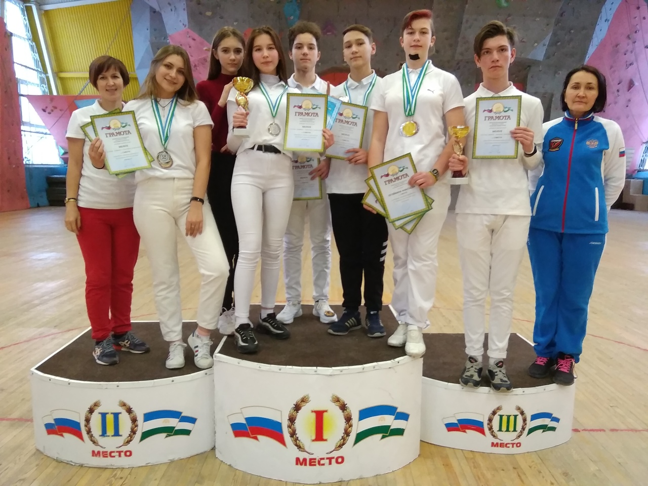
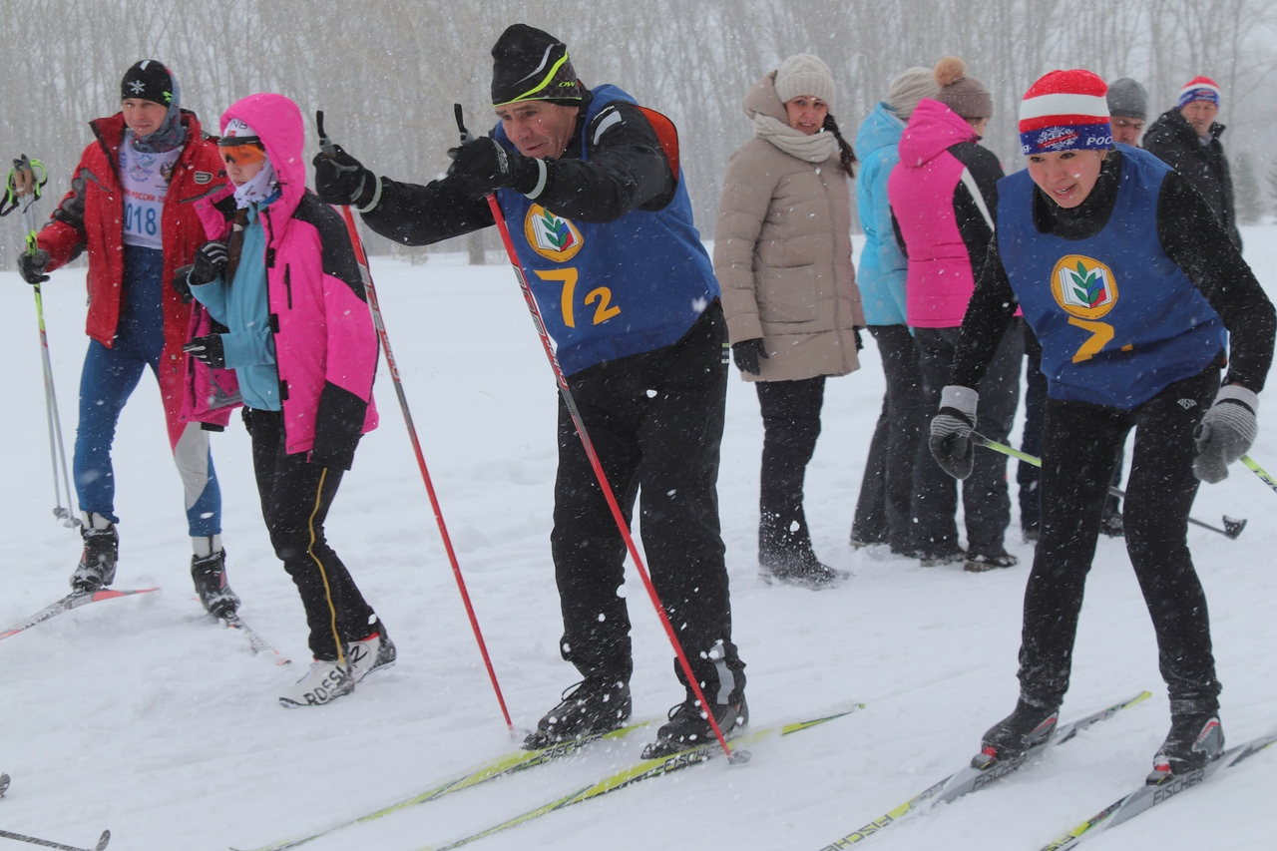
Расходы на физическую культуру и спорт
Финансирование физической культуры и спорта
Субсидии муниципальным учреждениям
Субсидии на выполнение муниципального задания
Субсидии на иные цели
Основные направления расходов за 2019 год:
Заработная плата работников физической культуры;
На содержание спортивных сооружений;
Приобретение спортивного оборудования и инвентаря;
Капитальные ремонт спортсооружений;
Проведение спортивных мероприятий и другие.
2018 г.
38 821 тыс.руб.
На 10.2 %
2019 г.
42 800 тыс.руб

Slide 6
Муниципальное автономное учреждение Детско-юношеский центр спортивной подготовки "Мелеуз" муниципального района Мелеузовский район Республики Башкортостан
За период 2019 года целевых средств было израсходовано 9052,3 тыс. руб., из них:
743 тыс. руб. на приобретение оборудования, мебели, информационных стендов, жалюзи для стадиона Спартак;
798 тыс. руб.- приобретение служебной машины;
378,99 на приобретение минитрактора для очистки катка;
2 352 тыс. руб. на приобретение трибун для стадиона Спартак;
450 тыс. руб. на текущий ремонт;
1 050 тыс. руб. на капитальный ремонт кровли здания
508,94 тыс. руб. на приобретение спортивной формы.
Вид спорта | 2017 | 2018 | 2019
Количество посетителей занятий всего (чел.), в том числе: | 372 | 414 | 416
велоспорт | 35 | 18 | 18
настольный теннис | 42 | 40 | 28
гиревой спорт | 65 | 99 | 130
лыжный спорт | 61 | 30 | 30
футбол | 31 | 40 | 30
хоккей с шайбой | 80 | 89 | 89
баскетбол |  | 80 | 45
парусный спорт | 28 | 18 | 18
мотоспорт | - | - | 28
волейбол | 30 | 80 | -
В МАУ ДЮ ЦСП «Мелеуз» задействованы 15 тренеров-преподавателей, в том числе 1 тренер имеет высшую квалификационную категорию, 9 тренеров имеют высшее образование, из них 3-высшее физкультурное образование.

Slide 7
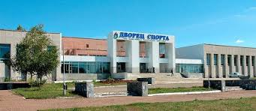
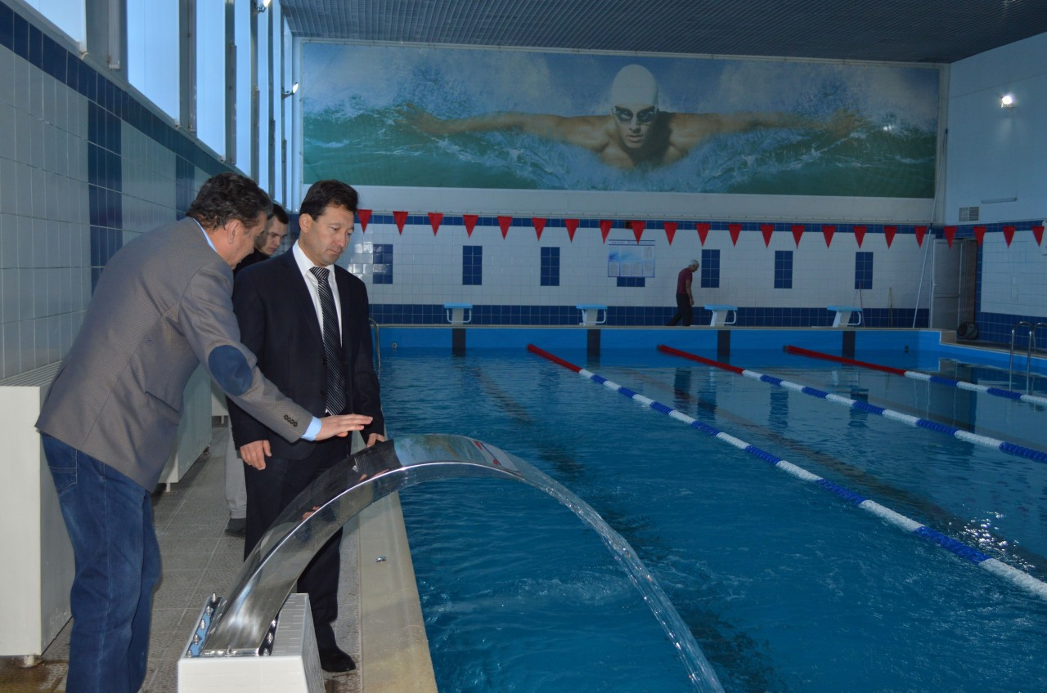
Муниципальное автономное учреждение "Дворец спорта" муниципального района Мелеузовский район Республики Башкортостан
Наименование показателя | 2017 | 2018 | 2019
Проведение занятий физкультурно-спортивной направленности по месту проживания граждан (занятий) | 468 | 468 | 2496
Количество посетителей занятий (чел.) | 60 | 60 | 320
За 2019 год всего израсходовано 25 819,3 тыс.руб. Наиболее значимые направления расходов:
Капитальный ремонт чаши большого плавательного бассейна – 1 697,93 тыс.руб.;
Поставка и монтаж оборудования (установка водопада и гидромассаж)- 399,99 тыс.руб.
Текущий ремонт мужской и женской раздевалки, душевых, санузлов, служебных помещений -2324,8 тыс. руб.;
Текущий ремонт вентиляции, отопительной системы в бассейне, большом спортивном зале- 1004,5 тыс.руб.;
Монтаж пожарной сигнализации- 182,5 тыс.руб.;
Поставка сборно-разборной трибуны, поставка и установка кресел- 1541,6 тыс.руб.;
Поставка химреактивов для плавательных бассейнов- 456,74 тыс. руб.
Во Дворце спорта работает 4 инструктора, 3 тренера. Все сотрудники имеют высшее и физкультурное образование.
Секции:
Футбол – 60 чел.
Бокс – 45 чел.
Кикбоксинг – 30 чел.
Шахматы- 20 чел.
Атлетический зал – 20 чел.
Также учреждение оказывает платные спортивно-оздоровительные услуги: плавание, футбол, баскетбол, бокс, кикбоксинг, шахматы, атлетика, аквафитнес.
За 2019 год проведено 91 спортивно массовое мероприятие (на 55 мероприятий больше, чем в 2018 году).
В 2020 году запланировано увеличение числа занимающихся детей с 320 человек до 420 человек.
Категории посещающие плавательный бассейн по социальной нагрузке: общество инвалидов, дети с ограниченными возможностями, общество слепых, общество глухих, дети оставшиеся без попечения родителей.

Slide 8
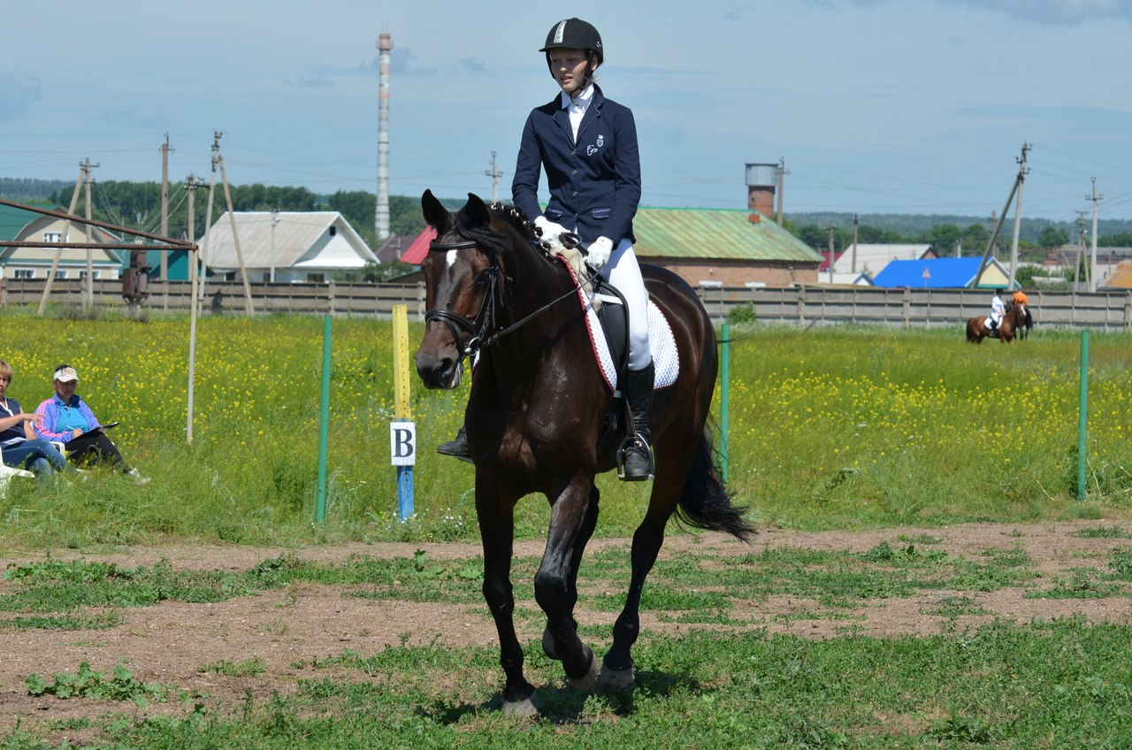
Муниципальное автономное учреждение конноспортивный комплекс "Тулпар" муниципального района Мелеузовский район Республики Башкортостан
Наименование показателя | Единица измерения | 2018 | 2019
Проведение занятий физкультурно-спортивной направленности по месту проживания граждан | занятия | 7020 | 7020
В стоимостном выражении | тыс. руб. | 9 372,21 | 13472,8
Количество посетителей занятий | чел. | 95 | 95
За 2019 год всего израсходовано 13 472,8 тыс.руб. Наиболее значимые направления расходов:
Текущий ремонт кровли спортзала – 535 тыс.руб.;
Текущий ремонт помещения спортзала – 135 тыс.руб.;
Тачки для навоза – 456 тыс.руб.;
Костюмы Дед Мороза и национальные костюмы для участия в Сабантуе в Кыз –Кыу- 74 тыс.руб.
В КСК Тулпар содержатся 103 головы высококровных спортивных лошадей.
Занимается 10 групп, из них 1 группа адаптивная по работе с инвалидами. Действует и развивается пони-клуб, в котором 16 пони.
В КСК Тулпар 5 тренеров и занимаются 95 детей, из них 40 имеют массовые разряды, 8 спортсменов 1го разряда и кандидатов в мастера спорта, из них в текущем году 1й разряд и 3 кандидата в мастера спорта выполнены по троеборью.

Slide 9
Пропаганда физической культуры и спорта
Сектор по физической культуре, спорту и туризму тесно сотрудничает с редакциями газет «Кунгак», «Путь Октября», «Метро», «Пульс», студией кабельного телевидения «Сатурн». В газетах печатаются статьи о проведённых мероприятиях, участии сборных команд и спортсменов на республиканских, российских и международных соревнованиях, очерки об истории развития физической культуры и спорта в Мелеузовском районе. Большой популярностью пользуется раздел о здоровом образе жизни.
На студии кабельного телевидения еженедельно выходит в эфир спортивная программа, где показывают спортивные секции города и района, лучших спортсменов, спортивно-массовую работу на предприятиях и в школах, различные спортивно-массовые мероприятия, которые проходят в городе и районе.
В районе проводятся соревнования на призы газеты «Путь Октября» по борьбе куреш, волейболу, легкоатлетическая эстафета.

Slide 10
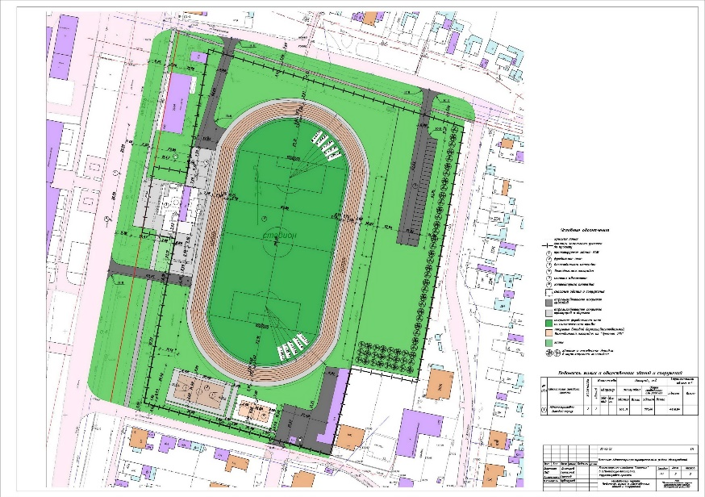
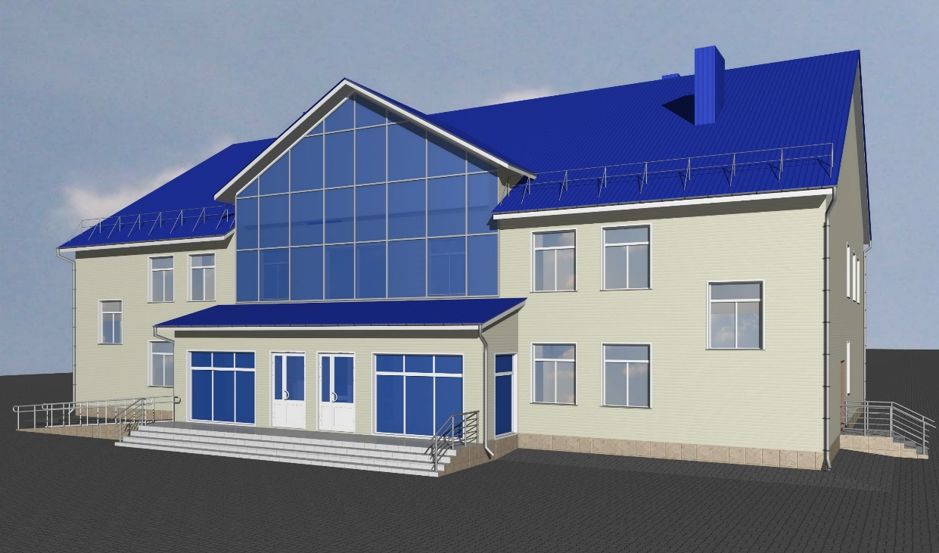
Физическая культура и спорт
В Мелеузовском районе функционирует 289 спортивных сооружений:
64 спортзала; 151 плоскостных спортивных сооружений; 5 бассейнов.
За 2019 г. проведено свыше 250 спортивно-массовых мероприятий, в которых приняло участие свыше 23 тыс. человек.
В районе занимаются физической культурой, спортом и самодеятельным туризмом составляет 34059 чел., что составляет 44% , в 2018 г. -31789 чел., что составило 40,8 %,
В 2019 году на территории Мелеузовского района проведено 19 республиканских соревнований.
В 2020 году открытие стадиона «СПАРТАК»
В 2020 году открытие стадиона «СПАРТАК»
Физическая культура и спорт среди инвалидов
Для занятий инвалидов представляются залы в СК «Батыр», шахматном клубе «Дебют», в клубе «Чайка», в бассейне, с ними работают 4 тренера. Ежегодно проводится спортивный фестиваль среди детей-инвалидов.
Спортсмены-инвалиды района постоянные участники республиканских соревнований, неоднократные победители Чемпионатов РБ по тяжёлой атлетике и русскому жиму.
По итогам 2019 года Мелеузовский район занял 1 место в Спартакиаде инвалидов, 6 человек награждены почётными знаками и грамотами Минспорта РБ.

Slide 11
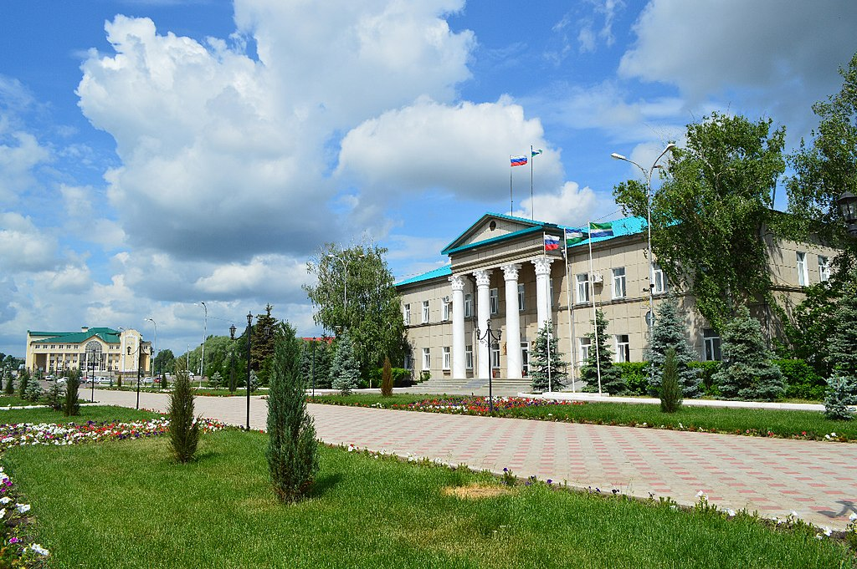
Спасибо за внимание!
Информация подготовлена Финансовым управлением Администрации муниципального района Мелеузовский район Республики Башкортостан
Контактная информация Финансового управления:
Адрес: 453850, Республики Башкортостан, г. Мелеуз, ул. Воровского, 4.
Тел. (34764) 3-50-12 факс (34764) 3-50-29
Эл. Почта: meleuz_gfu@ufamts.ru
Cайт https://meleuz.bashkortostan.ru/

